Slide 1
গ
ত
ম
স্বা

Slide 2

রাজেশ মজুমদার
সহকারী শিক্ষক
এনায়েতনগর সরকারী প্রাথমিক বিদ্যালয়,
দাগনভূঞা,ফেনী।

Slide 3


শিখনফল
শ্রেণিঃ ৫ম
বিষয়ঃবাংলাদেশ ওবিশ্বপরিচয়
অধ্যায়ঃ ১২
পাঠ্যাংশঃ সার্ক
যে ৭ টি দেশ নিয়ে সার্ক গঠিত হয়েছিল সে দেশগুলো হল…
16.২.১ সার্ক এর সদস্য রাষ্ট্রগুলোর নাম উল্লেখ করতে পারবে।
আজ আমরা সার্ক সম্পর্কে জানব।
সার্ক হল এক আঞ্চলিক জোট।
তোমরা কি সার্ক এর নাম শুনেছ?
16.২.২ সার্ক গঠনের উদ্দেশ্য বলতে পারবে।
সার্ক (SAARC) এর পুরো নাম দক্ষিণ এশীয় আঞ্চলিক সহযোগিতা সংস্থা।
এশিয়া মহাদেশের দক্ষিণ আঞ্চলের ৭ টি দেশ নিয়ে ১৯৮৫ সালে ডিসেম্বর মাসে সার্ক গঠিত হয়েছিল।

Slide 4
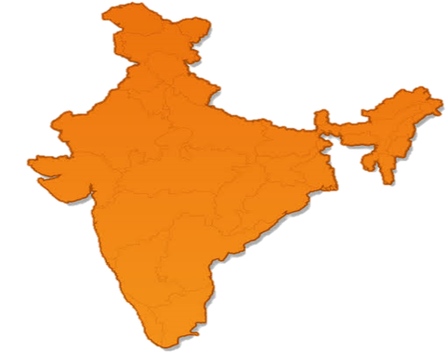

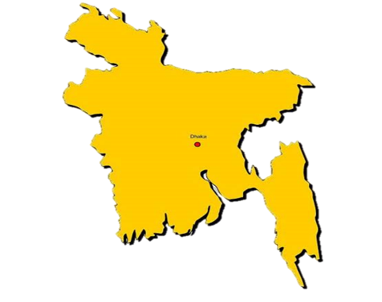





বাংলাদেশ
পরবর্তীতে ২০০৭ সালে সার্ক এর সাথে যুক্ত হয়...
বর্তমানে সার্ক এর সদস্য দেশ ৮টি।
ভারত
এখন আমরা সার্কের মানচিত্র দেখব ...
মালদ্বীপ
ভুটান
নেপাল
শ্রীলংকা
আফগানিস্তান
পাকিস্তান

Slide 5

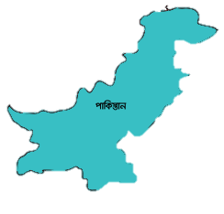
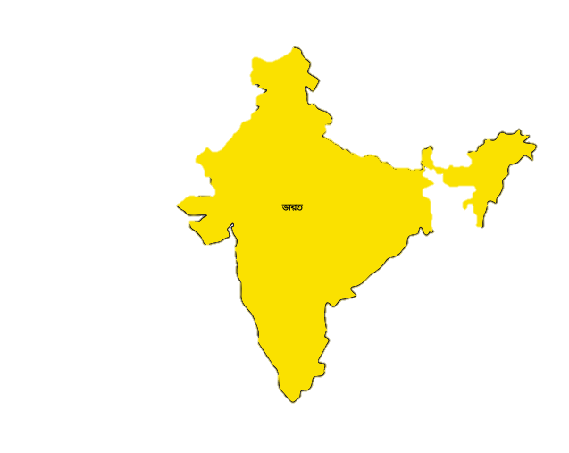





১
বাংলাদেশ
২
ভারত
৩
পাকিস্তান
৪
নেপাল
৫
ভুটান
৬
শ্রীলংকা
৭
মালদ্বীপ
৮
আফগানিস্তান

Slide 6
সদস্য দেশগুলোর অর্থনৈতিক, সামাজিক ও সাংস্কৃতিক অবস্থার দ্রুত উন্নয়ন করা ।
সার্ক গঠনের লক্ষ ও উদ্দেশ্য...
দেশগুলোকে বিভিন্ন বিষয়ে আত্মনির্ভরশীল হতে সাহায্য করা ।

Slide 7
বিভিন্ন আত্তর্জাতিক সংস্থার সাথে সহযোগিতাপূর্ণ সম্পর্ক তৈরি করার মাধ্যমে দেশগুলোর উন্নতি সাধন করা।
দেশগুলোর মধ্যে ভ্রাতৃত্ব সৃষ্টি ও পরস্পর মিলে মিশে চলা।

Slide 8
সদস্য দেশগুলোর স্বাধীনতা রক্ষা ও ভৌগোলিক সীমা মেনে চলা।
কুঠির শিল্প সহ নানা কাজ করেন ।

Slide 9
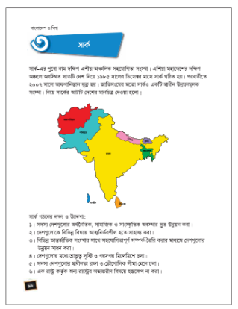
প্রশ্নটির উত্তর তোমার খাতায় লিখ।
দলে আলোচনা করে দলনেতার খাতায় লিখ।
তোমার বাংলাদেশ ও বিশ্ব পরিচয় বইয়ের ৯৬ পৃষ্ঠা পড়।
বাড়ির কাজ
এখন আমি সার্ক বিষয়ে কিছু প্রশ্ন করব। প্রশ্নের উত্তর জানা থাকলে হাত তুলবে।
আফগানিস্তান কত সালে সার্কে যোগদান করে ?
সার্ক কত সালের কোন মাসে গঠিত হয় ?
সার্ক এর সর্বশেষ সদস্য দেশ কোনটি ?
সার্ক এর সদস্য দেশ কয়টি ?
সার্ক কোন ধরণের সংস্থা ?
সার্ক এর পুরো নাম কী ?
১। সার্ক এর যে কোন ৫ টি সদস্য দেশের নাম লেখ।
১. সার্ক গঠনের ৪ টি লক্ষ্য ও উদ্দেশ্য লেখ।
সার্ক ও জাতিসংঘের ২ টি মিল খুঁজে বের কর।

Slide 10
ধ
দ
ন্য
বা

